Slide 1





Bài 7:
Tin yêu và ước vọng
TIẾT 89:
THỰC HÀNH TIẾNG VIỆT
BIỆN PHÁP TU TỪ - NGHĨA CỦA TỪ

Slide 2
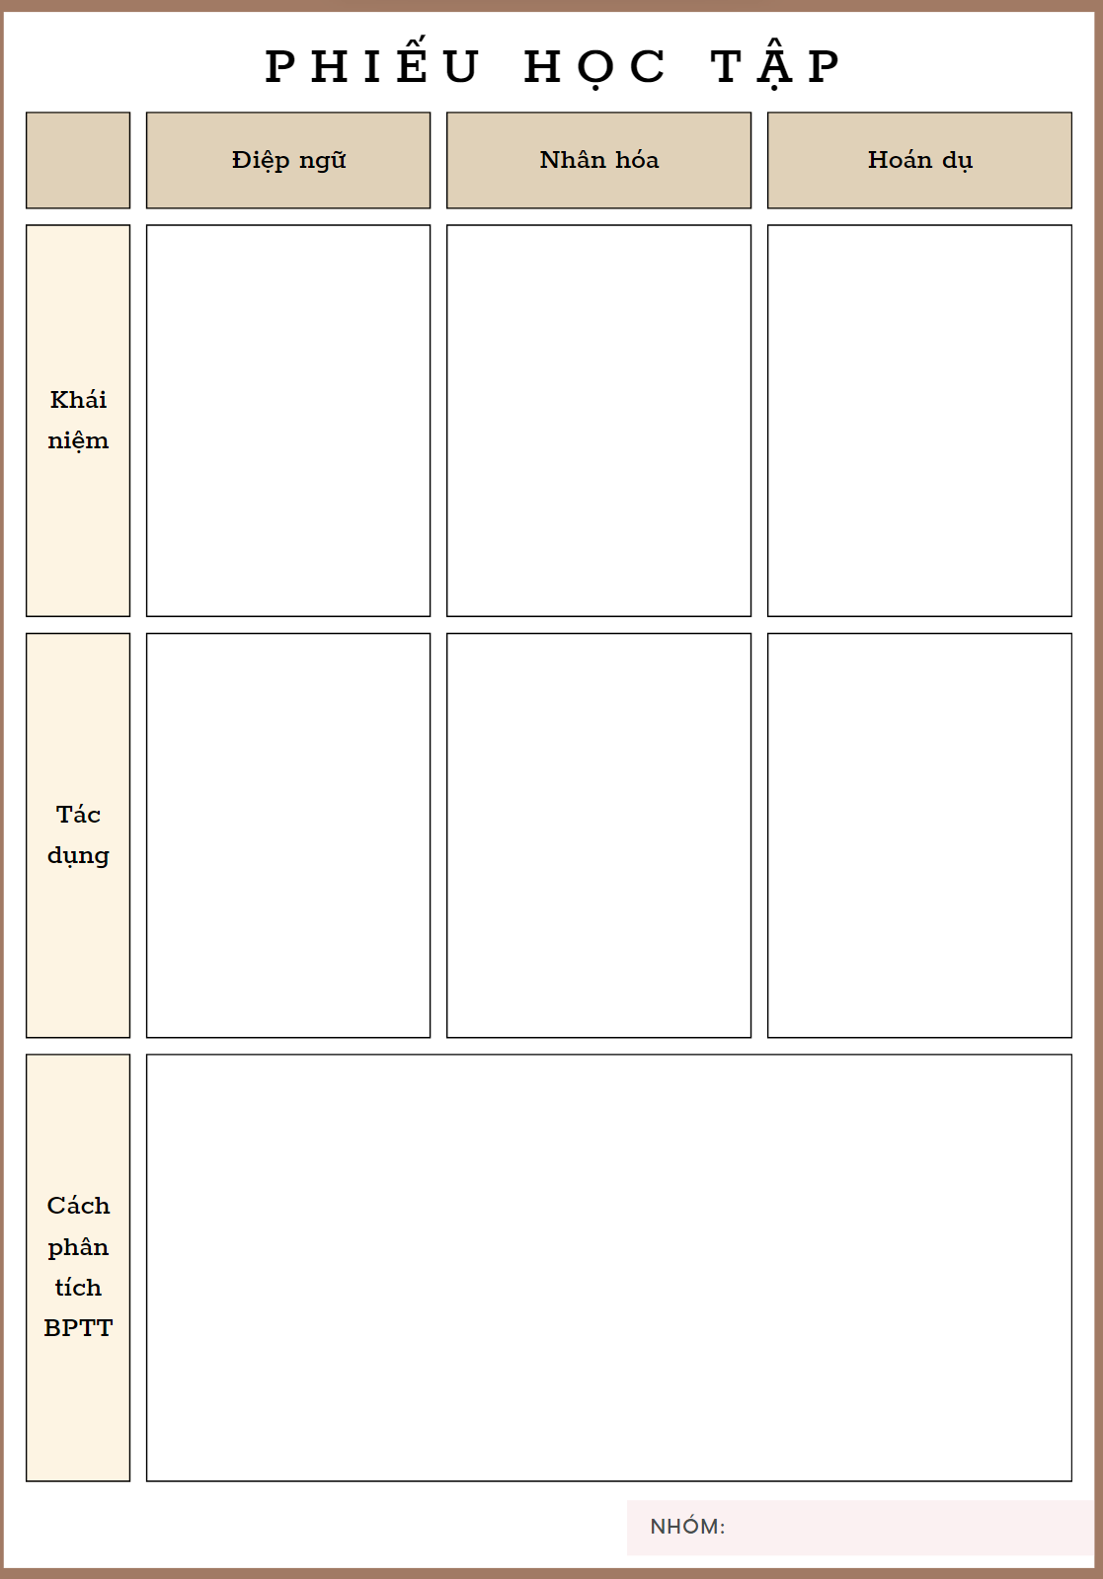

Hoạt động nhóm bàn

Slide 3
 | ĐIỆP NGỮ | NHÂN HÓA | HOÁN DỤ
Khái niệm | Là biện pháp tu từ nhắc đi nhắc lại nhiều lần một từ, cụm từ | Là biện pháp tu từ gọi hoặc tả con vật, cây cối, đồ vật…bằng những từ ngữ vốn dùng để gọi hoặc tả con người | Là biện pháp gọi tên sự vật, hiện tượng, khái niệm bằng tên của một sự vật, hiện tượng, khái niệm khác có quan hệ gần gũi với nó.
Tác dụng | Làm tăng cường hiệu quả diễn đạt như nhấn mạnh, tạo ấn tượng, gợi liên tưởng, cảm xúc, vần điệu cho câu thơ, câu văn. | Làm cho sự vật, đồ vật, cây cối trở nên gần gũi, sinh động, biểu thị được những suy nghĩ, tình cảm của con người | Tăng sức gợi hình, gợi cảm cho sự diễn đạt
Cách phân tích BPTT | - Nhận diện, gọi tên BPTT - Chỉ ra từ ngữ, hình ảnh có sử dụng BPTT đó - Nêu và phân tích hiệu quả của BPTT đó trong câu và trong bài.

Slide 4

II.
Luyện tập

Slide 5
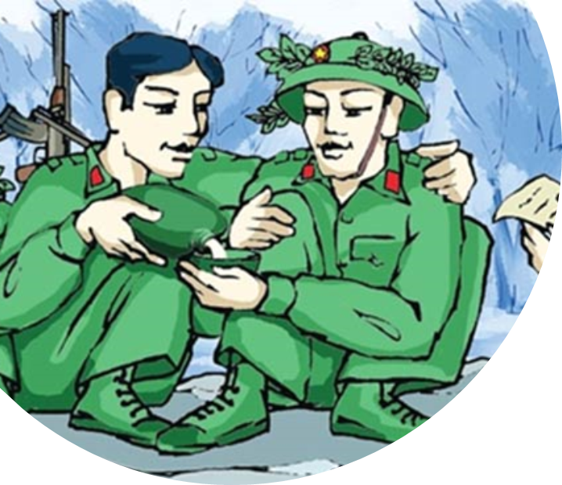
Bài tập 1
Chỉ ra và phân tích tác dụng của biện pháp tu từ được dùng trong các câu thơ sau:
a. Súng bên súng, đầu sát bên đầu.
(Chính Hữu, Đồng chí)
b. Gian nhà không mặc kệ gió lung lay
Giếng nước gốc đa nhớ người ra lính.
(Chính Hữu, Đồng chí)

Slide 6
PHIẾU HỌC TẬP
 | BPTT | Tác dụng | Nhận xét
a. Súng bên súng, đầu sát bên đầu
b. Gian nhà không, mặc kệ gió lung lay Giếng nước gốc đa nhớ người ra lính.

Slide 7
 | BPTT | Tác dụng | Nhận xét
a. Súng bên súng, đầu sát bên đầu | Điệp ngữ, hoán dụ | Khắc hoạ hình ảnh những người lính kề vai sát cánh bên nhau cùng thực hiện nhiệm vụ chiến đấu. Đây cũng là biểu tượng của tình đồng chí giữa những người lính. | Hai dòng thơ làm nổi bật tâm trạng của người lính: các anh ra đi với một ý chí quyết tâm mạnh mẽ, dứt khoát nhưng trong lòng không thôi xót xa bởi người thân vẫn sống trong hoàn cảnh nghèo khó; day dứt bởi biết họ thương nhớ mình khôn nguôi. Tâm tư thầm kín đó chỉ có những người đồng chí cùng cảnh ngộ mới có thể thấu hiểu, cảm thông và chia sẻ
b. Gian nhà không, mặc kệ gió lung lay Giếng nước gốc đa nhớ người ra lính. | Nhân hoá | Diễn tả tình thương, nỗi nhớ của quê hương, gia đình dành cho người đi xa.

Slide 8
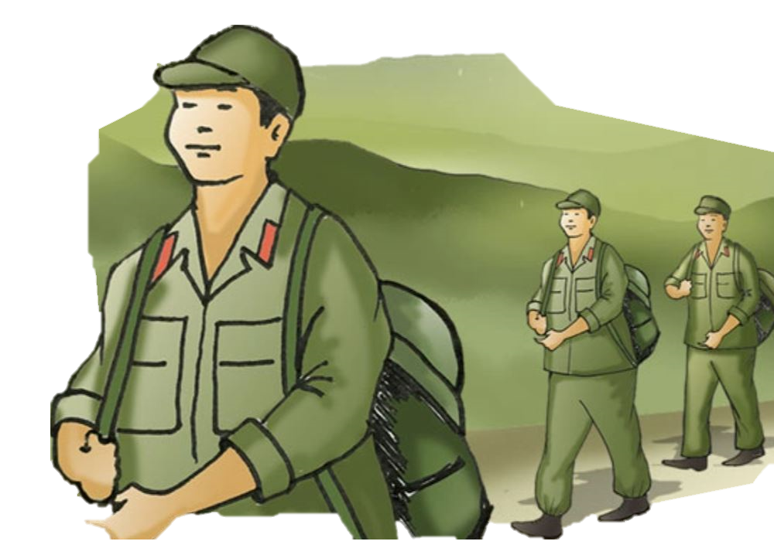
Bài tập 2
Tìm từ đồng nghĩa với từ “đôi” trong câu thơ “Anh với tôi đôi người xa lạ”. Theo em, có thể thay từ “đôi” bằng từ đồng nghĩa nào khác không? Vì sao?

Slide 9

- Từ đồng nghĩa với từ “đôi” là từ “hai”
- Trong ngữ cảnh này, từ “hai” không thể thay cho từ “đôi” vì ngoài nghĩa chỉ số lượng giống từ “hai”, “đôi” còn có nghĩa chỉ hai cá thể tương ứng với nhau và làm thành một đơn vị thống nhất về vai trò, chức năng, không thể tách rời. Trong ngữ cảnh câu thơ, từ “đôi” được dùng để chỉ hai người có sự tương đồng, có chung một nhiệm vụ.
Notes:
Giáo án của Thảo Nguyên 0979818956

Slide 10
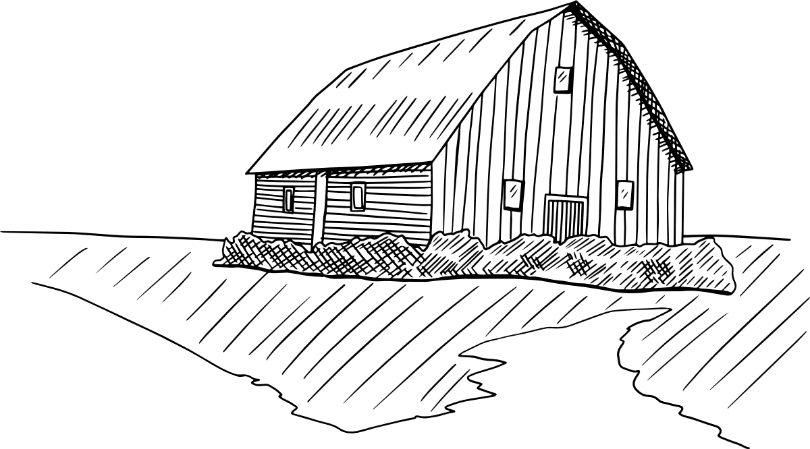
Bài tập 3
“Quê hương anh nước mặn đồng chua
Làng tôi nghèo đất cày lên sỏi đá.
(Chính Hữu, Đồng chí)
a. Tìm nét chung về nghĩa của các cụm từ in đậm trong hai câu thơ trên.
b. Nét chung về nghĩa của các cụm từ đó có giá trị gì đối với việc thể hiện cảm xúc trong bài thơ?
c. Cụm từ “đất cày lên sỏi đá” gợi liên tưởng đến thành ngữ nào? Giải nghĩa thành ngữ đó.

Slide 11
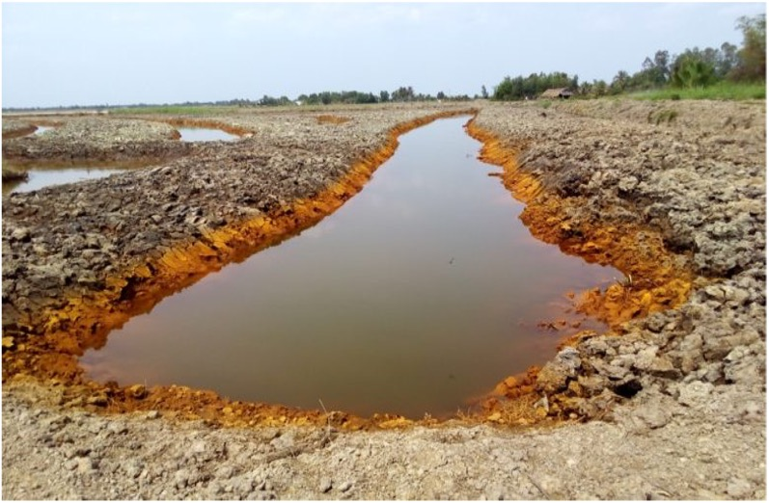
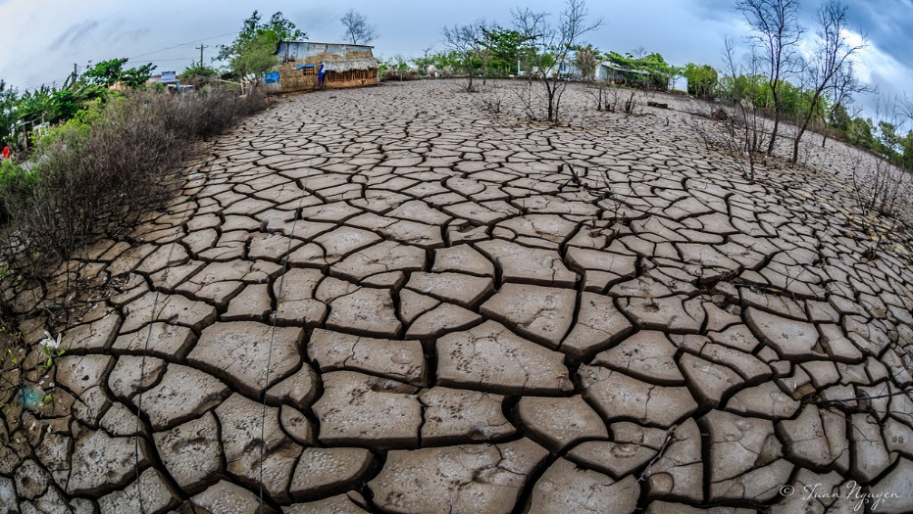
Bài tập 3
“Quê hương anh nước mặn đồng chua
Làng tôi nghèo đất cày lên sỏi đá.
(Chính Hữu, Đồng chí)
a. Tìm nét chung về nghĩa của các cụm từ in đậm trong hai câu thơ trên.
Các cụm từ nước mặn đồng chua, đất cày lên sỏi đá chỉ những miền quê nghèo, thiên nhiên khắc nghiệt, cuộc sống con người vất vả, khó khăn
Notes:
Giáo án của Thảo Nguyên 0979818956

Slide 12
Bài tập 3
“Quê hương anh nước mặn đồng chua
Làng tôi nghèo đất cày lên sỏi đá.
(Chính Hữu, Đồng chí)
b. Nét chung về nghĩa của các cụm từ đó có giá trị gì đối với việc thể hiện cảm xúc trong bài thơ?
Nghĩa của các cụm từ in đậm đã nói lên sự tương đồng về hoàn cảnh xuất thân giữa những người lính → giúp những người xa lạ gắn bó thành bạn tâm giao tri kỉ bởi sự tương đồng về hoàn cảnh giúp họ thấu hiểu, cảm thông cho nhau ➔ người đọc cũng cảm nhận niềm xúc động sâu xa của nhà thơ trước hoàn cảnh sống lam lũ, cực nhọc của những người lính.

Slide 13
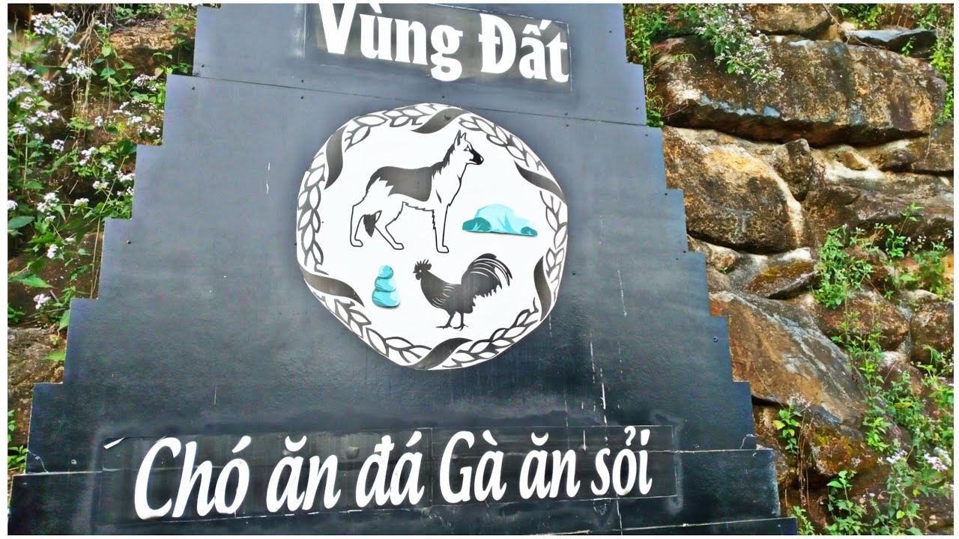
Bài tập 3
“Quê hương anh nước mặn đồng chua
Làng tôi nghèo đất cày lên sỏi đá.
(Chính Hữu, Đồng chí)
c. Cụm từ “đất cày lên sỏi đá” gợi liên tưởng đến thành ngữ nào? Giải nghĩa thành ngữ đó.
Cụm từ đất cày lên sỏi đá gợi liên tưởng đến thành ngữ chó ăn đá, gà ăn sỏi chỉ nơi đất đai cằn cỗi, hoang vu.

Slide 14


Bài tập 4
Trong các từ “xa lạ”, “tri kỉ”, “lung lay”, từ nào là từ láy? Nêu tác dụng của việc sử dụng từ láy đó trong bài thơ “Đồng chí”
Gợi ý:
- Chỉ có từ lung lay là từ láy. Hai từ xa lạ, tri kỉ có hiện tượng lặp vẫn nhưng không phải là từ láy vì cả hai tiếng tạo thành từ đều có nghĩa.
- Lung lay có nghĩa là lỏng lẻo, rung lắc, nghiêng bên này bên kia, không giữ nguyên thế đứng thẳng. Trong bài thơ Đồng chí, từ lung lay được dùng để miêu tả tình trạng đã cũ, không vững chãi, rung lắc mỗi khi có gió thổi mạnh của gian nhà trống trải, lâu ngày không được tu sửa nơi quê nhà của người lính.

Slide 15
Nối cột A với cột B để tìm ra biện pháp tu từ tương ứng
“… Nhớ sao lớp học i tờ Đồng khuya đuốc sáng những giờ liên hoan Nhớ sao ngày tháng cơ quan Gian nan đời vẫn ca vang núi đèo Nhớ sao tiếng mõ rừng chiều Chày đêm nện cối đều đều suối xa…” |  | Điệp ngữ
"Bão bùng thân bọc lấy thân Tay ôm tay níu tre gần nhau hơn" |  | Hoán dụ
Bàn tay ta làm nên tất cả Có sức người sỏi đá cũng thành cơm |  | Nhân hoá

